Slide 1










Slide 2


Slide 3

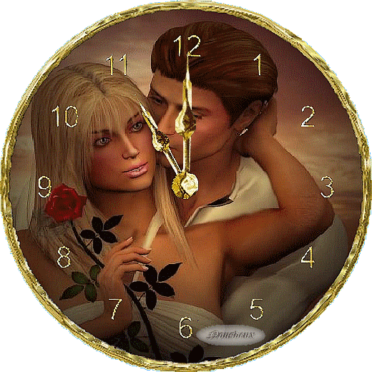
Hoy tengo tiempo, tengo todo el tiempo del mundo, para pensar en nosotros,

Slide 4


para pensar en ti … y en mi, y en todas las pequeñas cosas que nos rodeaban

Slide 5
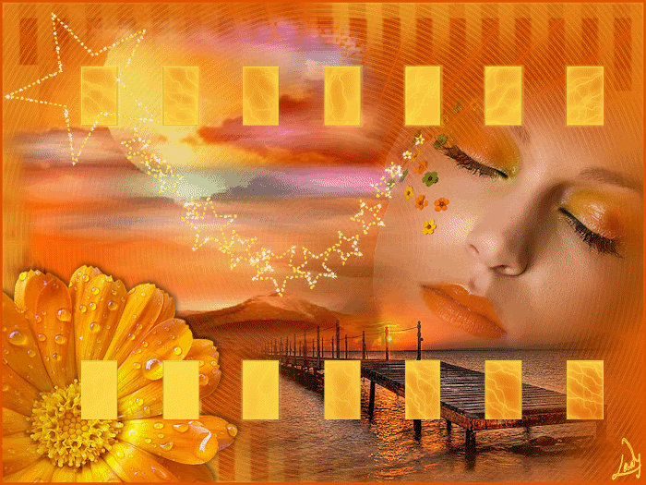


y que entonces no comprendí. Y es que aún te quiero, si … te quiero … te quiero !

Slide 6



Y pienso en aquellas mañanas, y siento aún el calor de nuestros cuerpos,
que entre las sábanas, formaban una cárcel maravillosa, de la que nos resistíamos a huir.

Slide 7


Recuerdo nuestro lenguaje, hecho de caricias, y susurros, Como te echo de menos, y cuanto te quiero, Si…

Slide 8
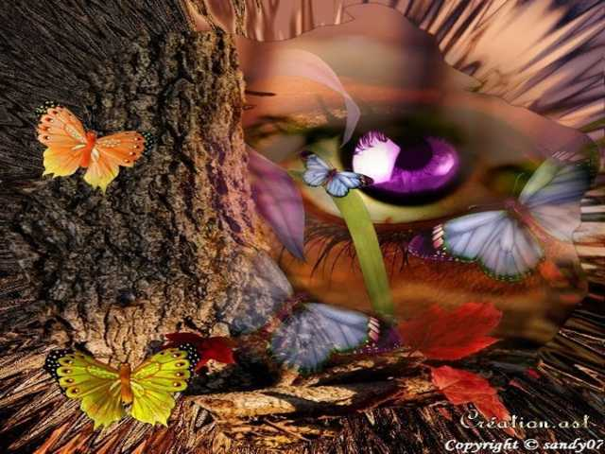

Slide 9


Slide 10


Slide 11


Slide 12


Slide 13
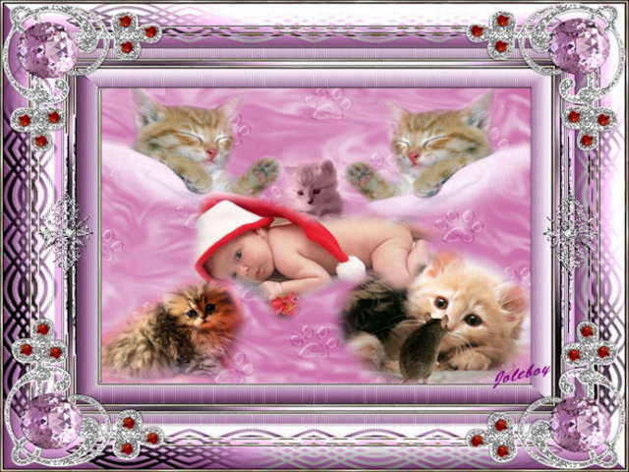

Slide 14


Slide 15

Recuerdas? … Si.

Slide 16
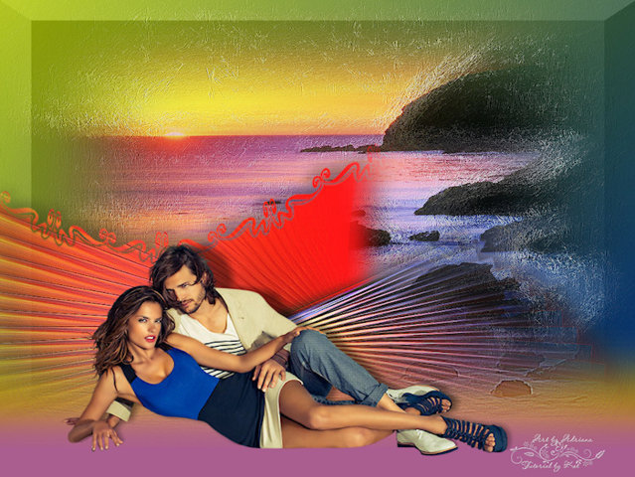
Pero aquello acabó, como acaba todo, casi sin querer, igual que el río se pierde en el mar.

Slide 17
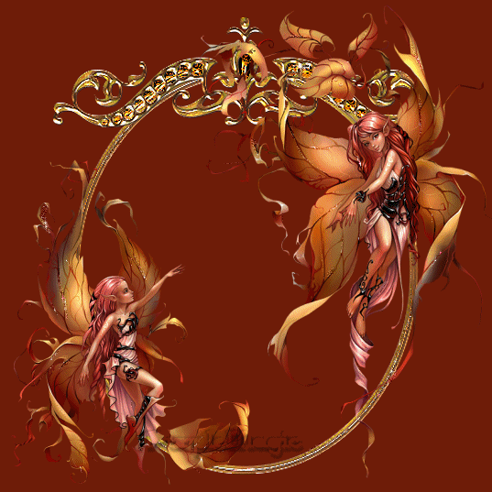

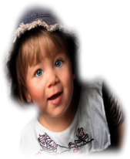
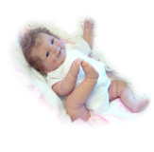
No, no … no fue culpa tuya ni mía, pero con nuestro orgullo, perdimos mil cosas bellas.

Slide 18

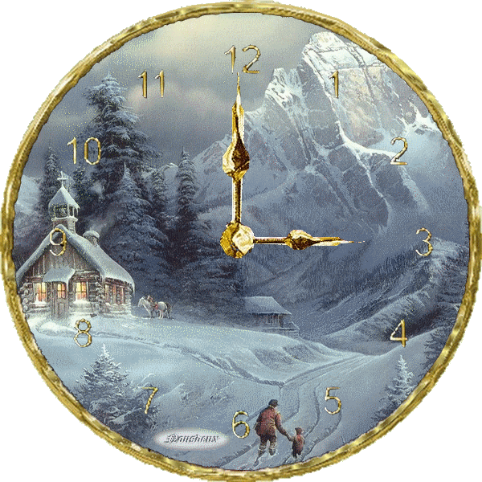
Hoy tengo tiempo, tengo todo el tiempo del mundo, y cuanto más pienso, más te añoro, y más te deseo… Y es que aún te quiero …

Slide 19





Slide 20



Accede a la sección que desees desde aquí:
Propia Creación
De la Red
Dedicatorias | Fechas Especiales | Graciosos
Historia y Arte | Lugares | Musicales
Naturaleza y Ciencias | Política | Reflexión
Religiosos | Románticos | Salud
Dedicatorias | Fechas Especiales | Graciosos
Historia y Arte | Lugares | Musicales
Naturaleza y Ciencias | Política | Reflexión
Religiosos | Románticos | Salud
Si deseas recibir pps periódicamente en tu correo electrónico subscríbete aquí:

